Slide 1
2020 프랜차이즈 제대로 배우자
<제32기> 맥세스 실무형 프랜차이즈 전문가 과정 모집
허위과장정보제공 – 예상매출액 허위제공 – 가맹계약서 표기 규제에 대한 대응 교육
1,700여명이 제대로 배운 No.1 과정!
징벌적 손해배상
가맹점주 단체 협약권
허위과장정보제공
예상 매출 의무제공
F
RANCHISE
분쟁·폐점증가
점당매출증대
프랜차이즈
인사·노무
차액가맹금
가맹점 발굴
주 관 : ㈜맥세스컨설팅
후 원: 맥세스총동문회
로열티
수퍼바이징
점포별판매촉진(LSM)

Slide 2
CONTENTS
개설목적
교육진행방식
교육특징 및 기대효과
교육 커리큘럼
교육개요 및 강사진 소개
팀 프로젝트 소개
맥세스컨설팅 소개
[별첨] 1. 교육현장스케치
2. 프랜차이즈경영사 자격안내
3. 교육신청서

Slide 3
Ⅰ. [CEO와 실무담당자를 위한 프랜차이즈 전문가 과정] 개설목적
프랜차이즈 업계에서 장기 근속자들 중 자사에서 받는 교육은 평균 0.03%에 그치는 등 프랜차이즈에 대한 전문성 요구는 커져만가지만 정작 실무능력 배양이 되지 못하는 기 현상이 계속되고 있으며, 더욱이 브랜드 폐업율이 약 10.8%, 분쟁율은 65%(2020 맥세스 프랜차이즈 산업현황보고)으로 계속적 증가하고 있으며, 7년이상 생존브랜드는 증가하지 않음.
이에 맥세스컨설팅은 대한민국에서 최고 능력을 발휘할 수 있는 실무형 프랜차이즈 전문가 과정을 개설하여 전문가 육성을 목표로 운영하고 있음
현상 및 문제
맥세스 개선 및 전략방향
GOAL
高
프랜차이즈 교육과정 Matrix
대다수 교육 시행주체가 이윤추구 목적 및 실적추구 목적으로 시행하여, 프랜차이즈 전문가, CEO교육의 침체
따라서, 프랜차이즈 업계가 요구하는 내용이 교육에 반영되어 있지 못하고
교육 프로그램 대비 비용이 과대 산정되어 있음. 비용대비 교육내용의 전문성 부재
실무와 동떨어진 교육으로 교육생 만족도 저하: 220~500만원(75H)
프랜차이즈 교육을 받지 않아도 사업 잘 할 수 있다는 인식 팽배
그 결과, 프랜차이즈 본사의 갑질이 증가하고
본사-가맹점의 분쟁증가와 상생시스템 구축의 어려움
지속적인 가맹사업 규제 강화 상황
허위과장정보제공 고시(2019.11.20)
표준계약서 약관규제(2020)
현업에 종사하는 강사진 구성 및 강사 강연장 형식 교육 배재
대표강사 80H중 52H 강의
비용대비 교육효과 국내최고 지향 - 전문가 육성에 필요한 교육시간 배정 : 80H/195만원
온라인 복습시스템으로 교육효과 증대
개인별 FC실무 역량 확보로 자사 Loyalty 제고로 현업에 즉시 응용교육
로열티체계 및 프랜차이즈 시스템 구축 기반 마련
체계적 직 ·가맹점관리체계 구축으로 매출/이익 증대에 기여방법 제시 교육
B
A
협회
맥세스
실무
전문성
C
D
低
실무 적용성
高

Slide 4
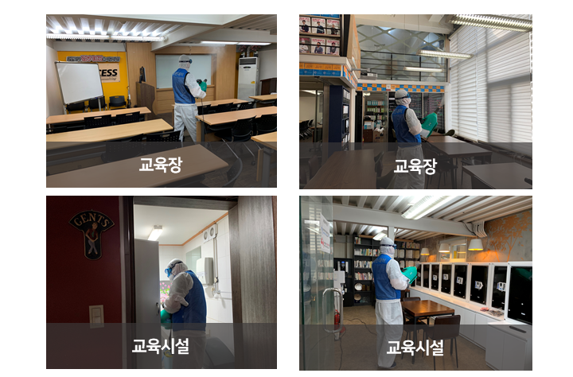
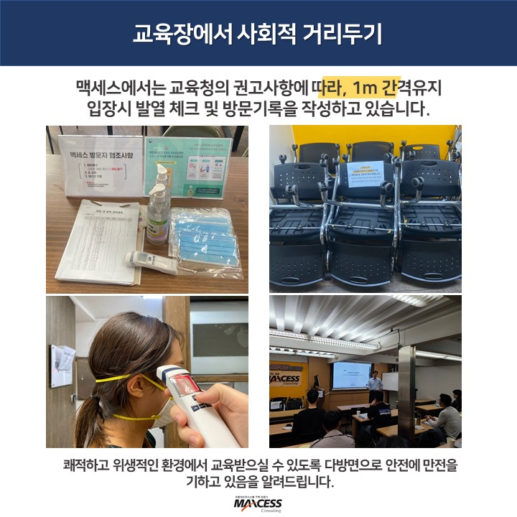
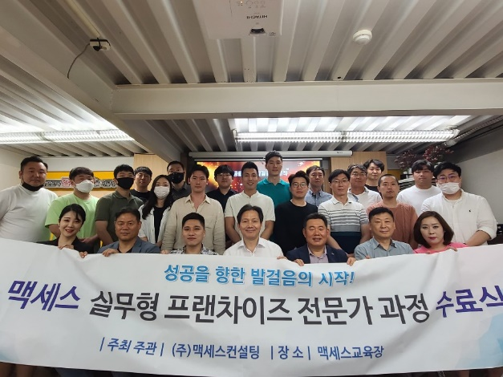
Ⅱ. 교육진행방식
코로나19 때문에 교육받기가 어려우시다고요? 맥세스 교육과정은 ‘코로나19’에 대비 되어 있습니다!
교육전
교육중
교육후
지난 상반기 ‘코로나19’사태로 인하여,학원으로 인가되어 있는 맥세스는 교육부의 관리감독 하에 철저한 교육장의 방역소독을 진행 하였습니다.
매주 교육 진행 시 교육생 발열체크를 진행하였으며, 1m 거리두기 대면강의와 카카오TV 를 통한 생방송 교육을 동시에 진행하였습니다.
15주간의 교육을 마치고 36명의 교육생이 무탈하게 제 31기 전문가 과정을 수료 하였습니다.
‘제32기 전문가 과정’ 안심하시고 지금바로 등록하세요!

Slide 5
Ⅲ. 교육특징 및 기대효과
교육 특징
[특징Ⅰ]
커리큘럼
및
강사진
① 본 과정은 [FC핵심전략 및 전술]-[개발]-[개점]-[운영]-[머천다이징]-[지원]에 이르는 프랜차이즈 비즈니스모델을 이해하고,프랜차이즈 본사 직원으로써 갖추어야 할 직무능력 및 소양을 교육합니다.
② 본 과정은 프랜차이즈 시스템을 분석하여 문제점을 발견하고 수강생 스스로가 그에 대한 합리적인 해결책 및 회사의 방향을 제시할 수 있도록 실무능력을 배양합니다.
③ 본 과정에서 사용하는 교재는 본 과정을 통해서만 입수할 수 있는 전문 노하우로서 실무에 즉각 활용할 수 있는 업무 Tool을 제공합니다.
④ 본 과정 강사진은 대표강사(서민교 대표)52H/80H 강의, 그 외 실무 경험이 풍부하고 맥세스 프랜차이즈 전문가 과정을 이수한 국내 최고의 프랜차이즈 전문가로 구성되어 있습니다.
[특징Ⅱ]
성취도
향상을
위한
교육 外
Program
① 본 과정에서는 팀 별 FC 지도 방식을 운영하여 프랜차이즈 실무에 대한 실습과 지도를 통해 다양한 실전 경험을 학습하게 됩니다.
② 본 과정 수료 후 교육내용 대하여 만족하지 못할 경우 적절한 시간을 배정하여 수강생 개인별 지도를 해드립니다.
본 과정 수강생이 본사의 실무 수행에 어려움이 있어 상담을 요청할 경우, 교육기간 중 FC경영전문 컨설턴트의 멘토링을 받으실 수 있습니다.
주 단위 교육을 온라인으로(매주 수요일까지)복습 교육을 받을 수 있습니다.
[특징Ⅲ]
Team
Project
수행
① FC 시스템을 분석하여 ISSUE를 도출하고 그에 따른 MISSION을 완수하는 <팀별 Project>를 통해 업무역량을 강화시킵니다.
② 팀 별 Project 최종보고서를 해당사업장 CEO에게 제출하여 교육성과에 대하여 공유하고 있으며, 개인별 FC실무 역량 확보뿐 아니라 자사 Loyalty 제고에 기여토록 하고 있습니다.
기대효과
[맥세스 프랜차이즈 전문가 과정]을 이수하면 당신은 회사에 꼭 필요한 핵심일꾼이 되어 있을 것입니다 ! !

Slide 6
Ⅲ. 교육특징 및 기대효과
자랑스런, 맥세스 전문가 과정 수료생의 ‘성장&성과＇는 다음과 같습니다.
1. 30개 미만의 본부 CEO에서, 200%이상 성장한 수료생 기업 다수배출
0기부터 31기까지
누적 수료생은
약 1,400여명
1,398명
2. 사원에서 부장/임직원으로
성장한 수료생 다수배출
3. 협력사의 매출신장률 30%이상의 기업으로 성장 배출
34명
2004
2020

Slide 7
Ⅳ. 교육 커리큘럼
그 이유는 글로벌 스탠다드에 맞는 프랜차이즈 시스템 구성을 위한 교육과정이기 때문입니다.
FC핵심
전략 및
전술
개발영
업(출점)
Sys.
개점
Sys.
SV
Sys.
지원
Sys.
MD
Sys.
[1~3주차] 입학식 및 FC 핵심전략 및 전술
주차 | 교육과목 | 주요강의내용 | 세부교육내용 | 교육내용설명 | 시간 | 강사 | 준비/과제
1주차 | FC 핵심 전략 및 전술 (13H) | FC시스템 이해와 기획.Ⅰ (FC=Franchise) | 1. 프랜차이즈란 무엇인가? 2. 프랜차이즈 산업의 이해 | -프랜차이즈(FC)의 개념 및 특성, 장·단점의 이해/ 프랜차이즈 시스 템의 유형 / 가맹본사와 가맹점주의 역할 / 체인 형태별 개념과 특성 정리 -2019 FC산업동향<맥세스 전수 조사 자료> -업종에 따른 FC 시스템의 특징 -비즈니스 포맷형 프랜차이징의 탄생 | 2H | 서민교 | 팀프로젝트 선정
 |  | FC시스템 이해와 기획.Ⅱ | 3. 어떤 장사라도 FC가 될 수 있는가 4. 비즈 콘셉 이해 및 시스템 구조 파악 5. 우량FC본사가 되는 조건 6. 로열티 체계 | -FC 화될 수 있는 장사의 2가지 전제조건 -FC를 시작하기 전에/시작 후에 확인해야 할 사항 -FC Biz Concept (Development Sys.-OpeningSys. -Operation Sys.-Merchandising Sys.-지원, 관리 Sys.)의 이해 -FC본사의 절대조건: FC본사로서 채워야 할 요소,조건, FC본사로 서 성공하는 사내체질,사풍/CEO 덕목 -손쉽게 FC사업을 전개시키는 것은 큰 상처 원인 -로열티 체계 구축을 위한 조건 | 2H | 서민교 | 프랜차이즈경영론p.17~41
 |  | 입학식 | 맥세스 프랜차이즈 전문가 과정 교육 오리엔테이션 및 입학식 |  | 1H | 교육담당
2주차 |  | FC본사 경영론 | 7. 프랜차이즈 시스템을 통한 본사 경영방법 8. 프랜차이즈 비즈니스의 사 회적 책임(CSR) | -FC 비즈니스의 산업론/FC Biz 산업론의 방향 매김 사례연구 -FC Biz의 기본적 사상/FC Biz의 경영이념/사례연구/FC Biz Vision 은 왜 필요한가?/ 경영전략 -본사와 가맹점주의 사회적 책임(CSR) / 본사 갑질, 상생방법 | 2H | 서민교 | 프랜차이즈경영론p.42~109
 |  |  | 9. 경영기획과 재무관리 | 기업가치 향상을 추구하는 경영 재무제표의 구조와 보는 방법 재무 분석의 목적과 방법/수익성분석/안정성 분석 캐쉬플로어분석/생산성 분석 | 3H | 최성윤 | 팀구성 공지

Slide 8
Ⅳ. 교육 커리큘럼
FC핵심
전략 및
전술
개발영
업(출점)
Sys.
개점
Sys.
SV
Sys.
지원
Sys.
MD
Sys.
[3~6주차] FC 개발 영업(출점)시스템
주차 | 교육과목 | 주요강의내용 | 세부교육내용 | 교육내용설명 | 시간 | 강사 | 준비/과제
3주차 | FC 핵심 전략 및 전술 (13H) | Contract 기능 의 해석과 이해 | 10. 가맹사업거래법과 시행령 해석 11. 정보공개서 및 가맹계약서 설계,작성 | -FC 계약과 가맹사업법의 이해(가맹사업법의 제정 및 그 목적 / 가맹 사업법의 적용범위/가맹사업법의 기본원칙), 가맹사업법의 항목별 해석/가맹계약서 이해 및 설계방법 -지속 강화된 가맹사업법 규제, 본부 경영시스템으로의 적용 | 3H | 서민교 | 자사 계약서/정보공개서 지참
 | “가맹사업노하우 노하우 70%”영업지역 설정, 예상매출액 자료 서면으로 예비 가맹점주에게 어떻게 제공할 것인가?
 | FC 시스템Ⅰ 프랜차이즈 전용 출점Sys. (18H) | 가맹점 개발의 전제 조건과 FC 개발 기획 (가맹점 전개전략) | 1. 가맹점 unit화 2. FC 출점 전략 3. 개발조직 및 RFC 목표관 리(KPI) 4. 가맹실무패키지 시스템 | - 노동강도 대비 수익성 - 가맹상품의 다양성 -개발 출점 전략(출점 현황 파악 및 분석/데이터 수집 및 분석 (Collect Data & Analyze)/결정 -개발조직 구성 및 주요업무/RFC 목표관리 -RFC의 일과 자질/매출.수익예측에 대한 본사 대응 -개발영업은 시스템으로 일년의 흐름에 따라 진행-가맹점 전개 이론 | 1H | 서민교 | 팀구성/팀프로젝트 컨설턴트 구성 프랜차이즈경영론p.115~144
 |  |  | 5.징벌적 손해배상 | -가맹점과의 계약까지의 트러블 징벌적 손해배상 -징벌적 손해배상에 대한 이해(사례) | 1H | 서민교
 |  |  | [특강] 맥세스 출신 CEO 특강 / 프랜차이즈 시스템 구축 이렇게 했다 |  | 1H | CEO
4주차 |  | FC 개발실무 전문가 영역 Ⅰ | 6. 입지∙상권조사 이론 | -예상매출산정을 위한 영업지역(T/A)설정을 위한 Market 조사분석 /영업지역 (T/A) 선정 및 등급조정/No.1. 입지선정 | 2H | 서민교 | 팀프로젝트 설명
 |  |  | 7. 도상연습 (팀별) | 객관적 근거 확보를 위한 강사 지도하에 영업지역설정을 위한 상권분 석 지도 도상 연습 ; 객관적 조사방법 습득 발표 | 3H | 서민교 | 팀별 상권선정
5주차 |  | FC 개발실무 전문가 영역 Ⅱ | 8. 현장 실습(팀별) | - 강사 지도하에 팀별 현장 상권 분석, 8단계 Map작업 - 전시간 작성한 8단계 Map 발표 - 선정된 입지에 대한 사업계획서 작성 이론 | 5H | 서민교 | 팀별 Map 작업/제출
6주차 |  | FC 개발실무 전문가 영역 Ⅲ | 9.Map작업 발표 및 사업계획서 작성 | -사업계획서 작성 상권조사기반/매출예측/타당성 검토 -선정된 No.1후보지 임대차계약 권리계약 방법론 | 1H | 서민교 | 팀별 사업계획서 작성 제출

Slide 9
Ⅳ. 교육 커리큘럼
FC핵심
전략 및
전술
개발영
업(출점)
Sys.
개점
Sys.
SV
Sys.
지원
Sys.
MD
Sys.
[6~7주차] FC 개점 · 운영 시스템
주차 | 교육과목 | 주요강의내용 | 세부교육내용 | 교육내용설명 | 시간 | 강사 | 준비/과제
6주차 | FC 시스템Ⅰ 프랜차이즈 전용 출점Sys. (18H) | 가맹점 개발 (발굴)전략 | 10. 사업 규모별 가맹점 발굴 전략 11. 가맹점 개발 및 홍보 실무 | -가맹점 발굴전략(고객설정/가맹점발굴-가맹 전개전략, 홍보 및 광고, 인터 넷에 의한 Mass MKT./ 개별설득에 의한 적극적 현장모집/RFC Skill Book/창업 강좌 및 협력자 활용 - 허위과장정보제공 유형과 대응방법 | 2H | 서민교 | 프랜차이즈 기업 사례
 |  |  | [특강] 프랜차이즈 협상론과 해외 진출 방법 |  | 2H | 양광모
7주차 | FC시스템Ⅱ 개점Sys. 구축 (3H) | 개점기획 및 실무 | 1. 개점 업무 Flow 및 개점 업무 | ※선정된 No.1입지 개점 진행하기 개점 담당자의 역할 및 임무 / 개점 Flow 이해하기 / 점포운영계획서 / 개점 매뉴얼 작성실무 /개점지도방법 /피드백 시스템 구축/인수인계의 중요성 | 2H | 김문명 | 조별 팀프로젝트 미팅 프랜차이즈경영론p.115~144
 |  |  | 2. 점포운영계획서 작성실무 | -개발시스템에서 선정한 No.1 입지, 점포의 운영계획서 작성하기 | 1H
 | FC 시스템Ⅲ 운영시스템 구축 (13.5H) | 매출 활성화를 위한 수퍼바이저 시스템 | 1.SV본질과 기능 SV=Supervisor | -SV관계 결속이 가맹점의 장기 지향성에 미치는 영향 -SV Mission & Mind, 자격요건 -SV 가맹점 관리 기본 프로세스와 툴(Tool) -SV 기능에 대한 이해 / SV 활동 성공을 위하여 | 2H | 서민교 | 조별 팀프로젝트 미팅 →작성방법
 |  |  | 중간평가(1강~7강) |  | 0.5H | 서민교

Slide 10
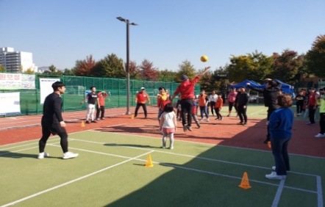
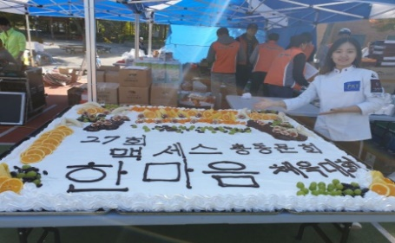
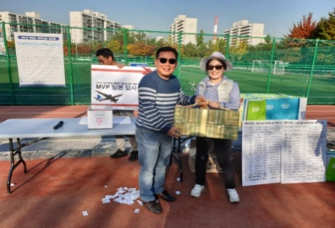
Ⅳ. 교육 커리큘럼
FC핵심
전략 및
전술
개발영
업(출점)
Sys.
개점
Sys.
SV
Sys.
지원
Sys.
MD
Sys.
[8~9주차] FC 수퍼바이저 운영 시스템
주차 | 교육과목 | 주요강의내용 | 세부교육내용 | 교육내용설명 | 시간 | 강사 | 준비/과제
8주차 | 체육대회 |  |  |  | 7H |  | 32기 필참 *출석포함
9주차 | FC 시스템Ⅲ 운영시스템 구축 (20.5H) | 이익창출을 위한 수퍼바이저 시스템 | 2. SV 운영관리 Ⅰ | -SV의 컨설팅 Tool=[CRS(Customer Readiness Survey)] 평가를 통한 매출 활성화 방안 – SV지도 방법(점포직원,스태프 전략화지도) -수퍼바이저 Communication 관리 | 3H | 서민교 | 프랜차이즈경영론p.213~222
 |  |  | 3. SV 운영관리 Ⅱ | FC 사업의 가맹점과의 분쟁처리 SV 계수로 보는 점포관리(점포 Data 정보분석) |  | 박세현 | ·팀별 CRS평가(팀 별 4개 브랜드) ·가맹점 발문 실습 평가
 |  |  | 4. SV 점포관리 Ⅰ | -점포 생산성을 높이는 방법 -점포 생산성 향상의 체계 -가맹점주 협의회와 관계 관리 | 2H | 박세현 | ·팀별 CRS평가(팀 별 4개 브랜드) ·가맹점 발문 실습 평가
맥세스총동문 한마음 힐링 체육대회
다양한 게임과 먹거리, 상품까지 푸짐한 맥세스 총동문 체육대회(09:30~16:30)
32기(신입기수)단합을 위한 체육대회 기획 – 현)코로나19로 인해 취소 될 수 있음

Slide 11
Ⅳ. 교육 커리큘럼
FC핵심
전략 및
전술
개발영
업(출점)
Sys.
개점
Sys.
SV
Sys.
지원
Sys.
MD
Sys.
[10~12주차] FC 운영 · 지원 · MD 시스템
주차 | 교육과목 | 주요강의내용 | 세부교육내용 | 교육내용설명 | 시간 | 강사 | 준비/과제
10주차 | FC 시스템Ⅲ 운영시스템 구축 (20.5H) | 이익창출을 위한 수퍼바이저 시스템 | 5. SV 점포관리 Ⅱ | -점포의 기능(H/W , S/W) -Store Biz Plan / Local Store Merchandising(LSM) -개업 전후 관리 / 개업 후 4-6개월의 활동 | 2H | 강호상 | 조별 팀프로젝트 미팅
 |  |  | 6. SV 점포관리 Ⅲ | -SV에 필요한 Leadership -부진점 판단 및 활성화 방법 / 폐점 관리 | 3H | 이재한
 |  |  | 7. CRS 평가 발표 | -CRS 평가(내용 분석 후 매출활성화 방안 우수팀 발표) | 1H | 서민교
11주차 | FC 시스템 Ⅵ 지원시스템 구축(5H) | 프랜차이즈 노무·인사·교육 | 1. FC 노무관리 | -FC 본사 및 가맹점 노사관리 -FC 단체협약권 및 본사 대응 방안 -단체교섭권 ; 법률 개정안의 내용과 파급효과 | 2H | 안원복
 |  |  | 2. FC 인사조직체계 | -FC인사전략과 조직체계(외식,도소매,서비스사례)와 KPI목표관리(사례중심) | 1.5H | 김상민
 |  |  | 3. FC교육훈련 프로그램 구축(가맹점 및 직원) | FC 본사 / 가맹점 교육 Sys. 구축{교육 훈련의 의의, 교육 훈련의 방법, 교육 훈련의 커리큘럼} | 1.5H | 서민교 | 프랜차이즈경영론p.332~349
12주차 | FC 시스템 Ⅴ MD시스템 구축(13H) | FC마케팅 기획 및 실무 | FC 지적재산권 확보 및 대응전략 | FC 지적 재산권 확보(지적재산권 개념 및 중요성/법적으로 보호 받 을 수 있는 지적 재산권의 종류/법적 대응 절차) FC BI 전략(FC에서 BI의 역할 및 중요성/BI 기획 및 관리 시 유의 점/FC BI 및 지적재산권에 관한 분쟁 사례 및 판례 | 2H | 김민철 | 브랜드피해 사례 연구
 |  | 1박2일 워크샵 | 최종평가 및 32기 워크샵( BBQ 및 친목의 시간) – 코로나19로 취소 될 수 있음 |  |  |  | 가평오페라펜션

Slide 12
Ⅳ. 교육 커리큘럼
FC핵심
전략 및
전술
개발영
업(출점)
Sys.
개점
Sys.
SV
Sys.
지원
Sys.
MD
Sys.
[13~14주차] FC MD 시스템
주차 | 교육과목 | 주요강의내용 | 세부교육내용 | 교육내용설명 | 시간 | 강사 | 준비/과제
13주차 | FC Sys MD 시스템 구축(13H) | FC 마케팅 기획 및 실무 | 2. FC 마케팅 전략 수립 (사례 중심) | -프랜차이즈기업의 효율적인 SNS활용방안 -빅데이터 시대의 이해와 활용 사례(빅데이터2.0) | 2H | 김태현 | 팀 프로젝트 제출
 |  |  | 3. FC 마케팅 전략 수립 (사례 중심) | 마케팅 이해/외부 및 내부 상황 분석/Key Issue &Resolution /Marketing Objective & Strategy /Action Plan/Budget Review /매출분석 -리브랜딩 사례 -판매촉진 기획 방법/사례 | 3H | 서민교 | 프랜차이즈경영론p.252~269
 |  |  | 4. 매출활성화를 위한 판매 촉진 | -사내,가맹정,고객에 대한 판매촉진 레이아웃,진열기술 상권설정으로 효과적인 판매촉진 |  |  | 프랜차이즈경영론p.278~300
 |  |  | [특강] 직원에서 CEO가 되다! 프랜차이즈 본부 구축 이렇게 했다. |  | 1H | CEO
14주차 |  |  | 5. 신상품(메뉴)개발 | 상품개발자의 역할 상품개발 방법과 프로세스 | 2H | 이창주 | 팀 프로젝트 수정 제출
 |  |  | 5. 신상품(메뉴)개발 | 상품개발자의 역할 상품개발 방법과 프로세스 | 2H | 이창주 | 팀 프로젝트 수정 제출
 |  | FC 물류 시스템 | 1. FC물류 전략 및 물류시스템 구축 | - 프랜차이즈 물류시스템 구축의 전제조건 국내 프랜차이즈 물류현황/자사물류와 아웃 소싱의 비교 분석 (시스템 구축 검토 시점/시스템 구축 프로세스/운영노하우/장단점 및 보완책/성공 및 실패사례) | 2H | 오성주 | 프랜차이즈경영론p.301~310
 |  |  | [특강] 본부 HMR 개발 필요성과 사업전략 방향 |  | 1.5H

Slide 13
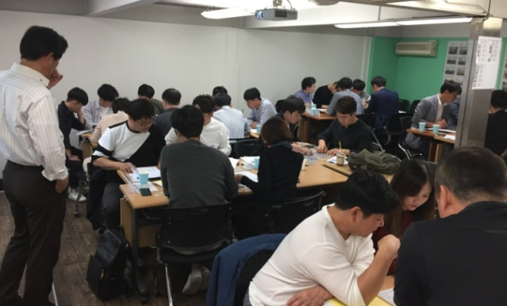
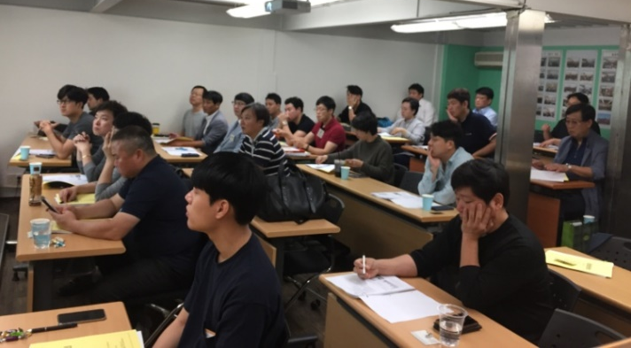
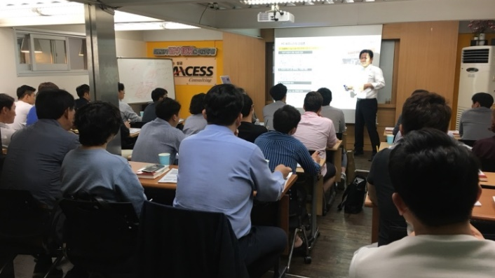
Ⅳ. 교육 커리큘럼
FC핵심
전략 및
전술
개발영
업(출점)
Sys.
개점
Sys.
SV
Sys.
지원
Sys.
MD
Sys.
[15주차] 종합정리 및 수료식
주차 | 교육과목 | 주요강의내용 | 세부교육내용 | 교육내용설명 | 시간 | 강사 | 준비/과제
15주 | 보고회 및 수료식 (5H) | 프랜차이즈 경영사 자격증 1급 시험 |  |  | 1.5H |  | Am10:30~
 |  | 수료식 | 1. 프랜차이즈 비즈니스모델 성공전략 | 프랜차이즈 비즈니스 모델 확인 및 업종에 맞는 성공전략 | 2H | 서민교
 |  |  | 2. 최종정리 | 14주 동안 학습한 주요 내용 Review 프랜차이즈 비즈니스 모델과 성정전략 | 0.5H | 서민교
 |  |  | 3. 팀 프로젝트 발표 및 평가 | [개발-개점-운영-지원-MD]의 FC 시스템에 따른 팀 프로젝트 발표 - 팀 프로젝트 대응전략 수립 | 1H | 서민교 | 2~3名 (수강생)
 |  |  | 4. 수료식 진행 | - 수료증 증정/공로상 및 성적우수자 포상/기념촬영 | 1.5H | 교육담당
 | 국내답사 (1박2일) |  | 1. 국내 FC전문점 탐방 | - 국내 프랜차이즈 트렌드 분석 - Biz Model 분석하기 |  |  | 2021년 1월

Slide 14
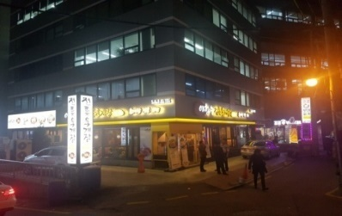
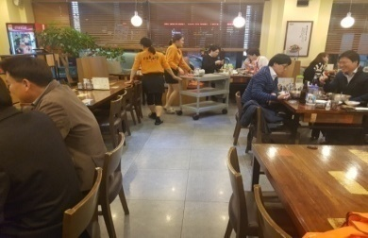
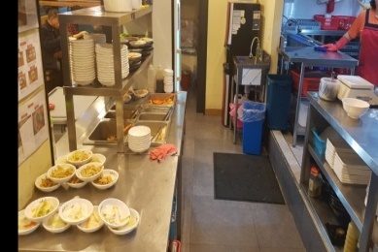
Ⅳ. 교육 커리큘럼
8강~10강 수퍼바이저 점포관리의 [CRS(고객관점에 점포평가) 과정] 매주 정규 교육 후 18:10 ~ 20:00까지 종각 주요 브랜드를
방문하여 현장교육을 진행합니다.
주차 | 관철동 동문 업소 방문
1 | 미친닭(입학식 축하연)
2 | ㈜디딤 - 마포갈매기
3 | ㈜미담제작소 - 88선수촌
4 | ㈜김승용FS – 용범이네 인계동껍데기
5 | ㈜바이올푸드글로벌 - 유가네닭갈비
6 | ㈜세광그린푸드 – 교대이층집
7 | ㈜에프앤디파트너 - 오늘와인한잔
8 | 총 동문 체육대회
9 | 팀 별 활 동(팀 별 모임)-팀별 지정된 브랜드 CRS평가
10 | 팀 별 활 동(팀 별 모임)-팀별 지정된 브랜드 CRS평가
11 | 교촌에프앤비㈜-교촌치킨
12 | 야외수업
13 | ㈜생활맥주 - 생활맥주
14 | ㈜세광그린푸드 - 오목집
15 | ㈜이바돔 – 조선화로집
CRS 평가 항목 중심
전방기능 | 외부시설 (흡입율 요인 파악하기)
중앙기능 | 내부시설 청결상태 인력관리 및 고객응대 (구매율 요인 파악하기)
후방기능 및 기타서비스 | 시설 운영 및 청결상태 서비스 시설 (중앙기능 지원요인 파악하기)
가맹점 경영지도에 적용 및 SV 평가 척도로 적용하기
철저한 CRS평가 → 가맹점 경쟁력이 프랜차이즈 기업 성과에 미치는 영향
맥세스 교육장 관철동 인근동문 매장으로 선정하여 진행하며, 당일 사정에 따라 방문업체는 변경될 수 있습니다.

Slide 15
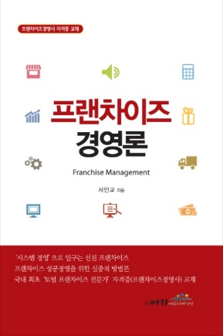
Ⅴ. 교육 개요 및 강사진 소개
교육명
제32기 맥세스 실무형 프랜차이즈 전문가 과정
교육대상
- 분쟁 및 직 〮 가맹점 폐업이 지속 증가하는 본사의 CEO 및 실무자
-가맹점수는 증가하는데 FC시스템경영에 자신 없는 본사의 임직원
-대박 점포를 프랜차이즈화 하고싶은 운영자
-프랜차이즈본사 시스템 구축 희망자
-대〮중 〮소기업의 대리점 및 프랜차이즈 실무담당자
-강화 된 가맹사업법 FC시스템 실무적용에 어려움을 겪는 본사임직원
(강의교재)
정원
43명 ~2020년 8월 27일(목) *선착순 접수 / (1~39명 : FC업계, 40~43명 : 협력업체)
교육장소
서울 종로구 종로8길 17, 3층 (1호선 종각역 4번 출구 도보2분)
교육기간
2020년 8월 29일 ~ 12월 12일 (총 80H_특강포함) 매주 토요일 (13:00~18:00) 총 15주
교육비
195만원(면세) 국민)423701-01-131512 주식회사 맥세스컨설팅 *(개강일 이전 수강료 완납)
접수방법
#벌첨3. 신청서 작성 후 메일(maxedu1@naver.com) 또는 팩스(02-3443-3487) 회신 /전화접수 가능
문의
맥세스 교육팀(담당자 : 이건희팀장 / 전세연 연구원) Tel : 02-549-2324

Slide 16
Ⅴ. 교육 개요 및 강사진 소개
수강 특혜
1
수강생 개별 상담 및 현재 프랜차이즈 운영 수강생 무료 방문 컨설팅(선착순 10명)
2
팀 별 프로젝트 산출물 공유(현기수 및 과거 기수 우수 프로젝트 연구 산출물)
3
과정별 평가 내용(출석, 과제, 팀 프로젝트)과 수료시험 이수시
“프랜차이즈 경영사” 자격증 (한국직업능력개발원 등록번호 2013-0608)시험 응시 자격 부여
4
자사 비즈니스모델 반영 여부에 따른 가맹계약서 적정성 검토
5
성적 우수자 3인 해외답사 프로그램 항공권(1명)및 해외답사 프로그램 숙박권 제공(2명)
6
매 회 교육 후 지정된 기간 내 카카오TV로 복습 가능!
7
미래성장 CEO 중 MICC(맥세스 혁신 CEO 클럽)가입 특전 → CEO과정 수강시 정보공개서 무료 작성
프랜차이즈 경영사란?
프랜차이즈 시스템에 관한 지식, 노하우 등의 최고 경영능력을 갖추어 프랜차이즈 본사를 중심으로 한
프랜차이즈 업계의 미래를 담당하는 인재육성을 위한 민간 자격증

Slide 17
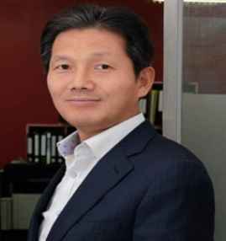
Ⅴ. 교육 개요 및 강사진 소개
주임강사
서민교
맥세스컨설팅 대표 / 경영학박사 / 맥세스 프랜차이즈 연구소 소장
現한성대 지식서비스 & 컨설팅 대학원 교수 /(사)외식·프랜차이즈진흥원 원장/
프랜차이즈 경영학회 부회장 / (사)외식산업협회 프랜차이즈 분과 위원장
[담당과목] FC 시스템 이해와 기획/FC 본사 경영론/FC운영 시스템 구축(SV시스템)/FC교육프로그램 구축 外 다수
주요강사진
이름 | 소속 및 지위 |  | 담당 과목
강호상 | ㈜옵티마케어 팀장 | 맥세스 전문가 3기 | FC기업 SV로 근무 후 가맹점주가 되어 바라보는 수퍼바이징
김민철 | G&W 국제특허법률사무소 소장/변리사 |  | FC 지적재산권 확보 및 BI전략
김태현 | SNS마케팅강사 / 더원에프앤비 대표 | 맥세스 CEO21기 | FC 온라인 마케팅
박세현 | 맥세스컨설팅 전문위원(코리아세븐) |  | SV 점포관리
김상민 | ㈜옵티마케어 이사/약학박사 | 맥세스 전문가12기 | FC 인사조직 체계(KPI)
안원복 | UN노무법인 공인노무사 |  | FC 노무관리
이재한 | ㈜다인브라더 대표이사 / 경영학박사 |  | SV 점포관리
이창주 | 에코나눔경영컨설팅 대표 | 맥세스 전문가2기 | 신상품(메뉴) 개발
오성주 | ㈜에스디푸드 대표이사 |  | FC 물류전략 및 물류시스템
최성윤 | ㈜한국재무설계 이사 | 맥세스 CEO17기 | 경영기획과 재무관리

Slide 18
Ⅵ. 팀 프로젝트 소개
Mission
아래 주제 중 하나를 선정하여 수강생 여러분들이 몸담고 있는 FC 본사를 대상으로, 혹은 제3의 업체를 벤치마킹하여 [실무형 보고서]를 팀(Team)별로 작성하십시오. (과제물 활용)
[ Team Project Theme ] 1. 가맹사업법 변경(매출액 의무제공,허위과정정보제공,단체협약권 등)에 대한 대응전략을 수립
2. 프랜차이즈 기업 사건 사고 유형에 따른 대응 전략 수립 또는 사례 분석 갑질 대응 전략 / 징벌적 손해배상 대응 체계 구축 / 로열티체계와 FC시스템 구축 3. [개발] 가맹점 출점 전략을 신규 또는 기 운영 중인 프랜차이즈본사를 대상으로 전략을 수립. 4. [개발] 신규가맹점 발굴전략 수립 및 사례를 연구(가맹점 발굴 전략 및 사례 연구)
5. [개점] 개점 프로세스별 세부 매뉴얼 설계 및 사례를 연구. 6. [운영] 가상의 프랜차이즈 본사를 선정하고, 그 가맹점을 대상으로 운영전략 수립 또는 사례를 연구. 7. [운영] 수퍼바이저가 부진점을 활성화 하기위한 전략과 방법에 대한 연구. 8. [운영] 비대면(언택트서비스)운영방법과 매뉴얼 설계 9. [MD] 프랜차이즈 본사를 대상으로 마케팅 전략 수립 및 사례를 연구. 10. [MD] 신상품(메뉴) 개발과정에 대하여 세부적으로 작성하고, 이에 따른 판촉전략 수립과 사례를 연구. 11. [물류] 물류시스템을 기획하고, 업무Flow에 따라 설계 또는 사례를 연구. 12. [지원] 프랜차이즈 본사의 직원 교육시스템에 대하여 세부적 설계 또는 사례 연구. 13. [지원] POS를 통해 과학적으로 수퍼바이저 경영지원을 할 수 있는 방법 설계 또는 사례를 연구. 14. [지원] 프랜차이즈 조직을 설계하고, 직무(KPI) 관련 내용 기술과 사례를 연구.
15. [전략] 해외진출 방법과 전략에 대한 연구 16. 이외 기타 주제를 소속된 회사에 필요한 내용 중심으로 선정해도 됩니다.
Result
각 Team Project는 해당 사업장 CEO에게 제출하게 하여 교육성과를 공유하게 합니다. 15주차에 최종 발표회를 가지며, 각 프로젝트 별 문제점에 대한 대응전략을 수립합니다. (평가 점수)
40/300

Slide 19
Ⅶ. 맥세스 컨설팅 소개 - 조직 및 주요사업
대표이사
맥세스 자문단
맥세스 프랜차이즈
연구소(R&D)
프랜차이즈 업계 CEO
컨설팅 실행본사 CEO
맥세스 동문회 회장단
주요대학 FC주임교수
축적된 FC 시스템,관리기법에
관한 연구 및 확산보급
FC 연구 및 서적발간
FC 산업현황 보고서
컨설팅 1팀
컨설팅 2팀
컨설팅 3팀
맥세스FC실무경영학원
FC 경영 지원팀
컨
설
팅
토탈 프랜차이즈 본사 경영 시스템 구축
리브랜딩 및 시스템 재구축
대박집 가맹사업화
상권분석기반 예상매출산정 시스템 구축
교
육
훈
련
실무형 프랜차이즈 전문가 과정
;FC경영사자격증 과정
FC 본부구축 성공CEO 과정
가맹점 개발(발굴) 과정
입지·상권조사분석과정
SV School 과정
MICC :맥세스 혁신 CEO
CLUB
솔
루
션
/
H
R
D
MAXVISOR : 프랜차이즈 ERP 시스템
Maxjob: 헤드헌팅사업
(직업소개소)
창업앤프랜차이즈(언론사)

Slide 20
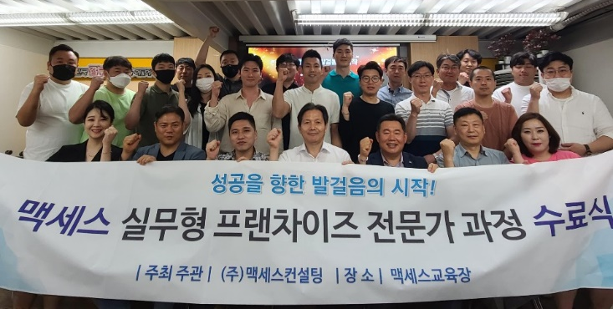
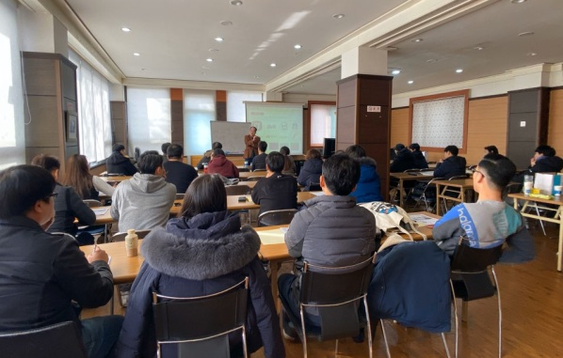
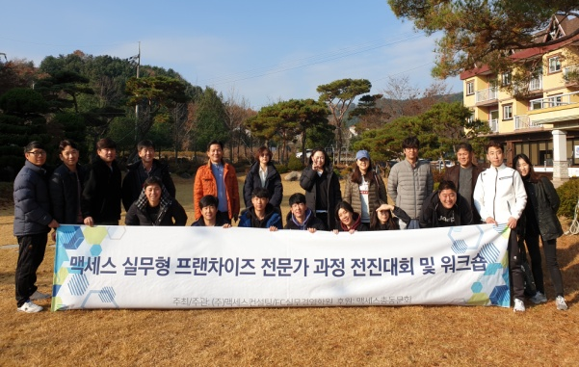
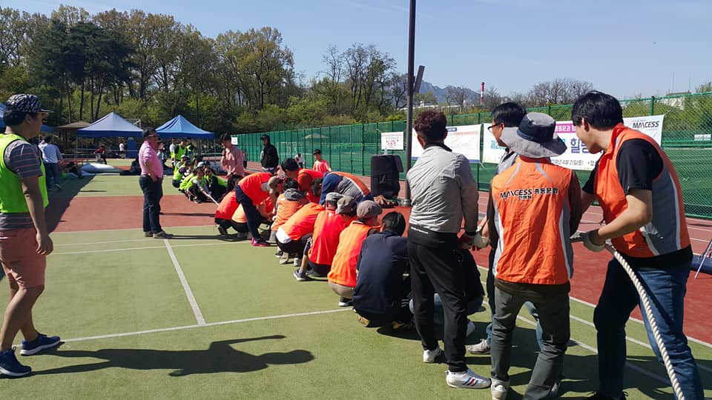
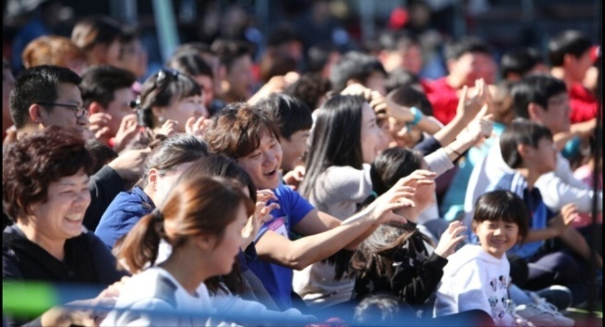
별첨1. 교육현장 스케치
1
2
3
1. 2020년 6월 27일, <제31기 맥세스 프랜차이즈 전문가 과정> 수료식
2. 총 80시간의 교육과정에서 출석 110점, 과제물 30, 상권 Map 10, 사업계획서 30, 점포진단 20, 팀프로젝트 60, 시험 60점 등 총 300점 만점을 기준으로 산출한 성적에서 1등에게는 해외연수 항공권이 부상으로 수여됐습니다.
(2~3등은 해외연수 숙박권)
3. <제30기> 1박2일 야외수업(청평) / 2019.11
4. 선선한 가을날 진행된 총동문회 체육대회(2019.10.19) 2020년 4월 제30회 맥세스 총동문 친선 체육대회 예정
4

Slide 21
별첨2.맥세스실무형프랜차이즈(프랜차이즈경영사 자격]과정
프랜차이즈 비즈니스의 현 상태와 과제
프랜차이즈 시스템은 [실적과 경험 있는 본부로부터 세련된 상품.서비스.노하우 등을 가맹자가 프랜차이즈 계약에 기인하여 활용하는 경영수법] 입니다. 본부 및 가맹자 쌍방에 있어 다양한 메리트를 가진 시스템으로서, 창업, 사업재생의 촉진에 그치지 않고, 지역의 시장창출이나 경제 활성화, 더 나아가서는 고용의 창출에도 밑천이 되는 것이라고 기대하고 있습니다.
프랜차이즈의 건전한 발전에 관계되는 과제로서 본부나 가맹점사업자 등의 프랜차이즈 시스템에 대한 바른 이해의 결여나 전문 인재의 부족이 지적되고 있습니다. 그 결과로서 ① 프랜차이즈 참가자의 부족, ② 프랜차이즈 시스템의 정체, ③ 본부-가맹점 간에서의 트러블 발생 등,프랜차이즈 시스템의 건전한 성장을 방해하는 요인 생겨나고 있습니다.
이 배경에는 프랜차이즈 시스템의 높은 전문성이 요구되는 비즈니스 모델이 되면서, 업종.업태나 관련분야가 광범한 한 것을 들 수 있습니다. 현재 프랜차이즈 시스템의 체계적인 학술연구나 전문강좌, 또한 체계적 교육 프로그램의 정비도 늦어지고 있어 맥세스실행컨설팅에서 2004년 부터 체계화 하였습니다.
“프랜차이즈 경영사” 민간 자격제도 신설
현재 한국 경제의 축소나 저성장 속에서도 년간 확대되는 프랜차이즈 업계에서는 인재 부재 현상은 고착화 되어 있고, 인재 육성 대책은 프랜차이즈 본사 기업 경영의 최우선 과제로 나타나고 있습니다. 이에 맥세스 프랜차이즈 전문가 과정 ”을 기반으로 [프랜차이즈 경영사] 자격제도를 새로이 만들어 FC 기업을 중심으로 한 프랜차이즈 업계의 미래를 자랑하는 인재 육성을 도모하고자 “맥세스 FC 전문가 과정 이수자에게 민간자격증(등록번호 2013-0608) 취득을 위한 기회를 부여하게 되었습니다.
맥세스 프랜차이즈 전문가 과정[프랜차이즈경영사]은 미국 CFE자격제도와 일본 프랜차이즈 경영사 자격제도 보다 꽤 높은 레벨로 설정하여 교육이 진행되고 있으며, 내용에는 FC핵심경영전략/전술, 개발영업,개점,운영,지원,교육,노무,가맹사업법, 마케팅,물류 시스템의 등 최신 프랜차이즈 시스템과 경영 과제에 대하여서도 포함되어 진행하고 있습니다..

Slide 22
별첨2.IFA(미국)·JFA(일본)과 맥세스(프랜차이즈경영사 자격]프로그램
일반적인
MBA코스의
커리큘럼
IFA(미국)
“CEF Program의
코어 프로그램
JFA(일본)
프랜차이즈경영사
자격인증프로그램
맥세스 “프랜차이즈 경영사 “자격인증 프로그램
분야
항목
총론
총론
FC시스템 이해와 기획 Ⅰ, Ⅱ
경영전략
경영전략
경영전략
FC경영전략
산업론/사회적 책임
국제 전개
점포개발
시스템구축
FC개발 (출점) 기획
FC 개발실무 전문가 영역 Ⅰ,Ⅱ,Ⅲ
단계별 사업전개 및 가맹점 발굴전략
마케팅
마케팅, 광고.선전
마케팅
어카운팅
어카운팅
어카운팅
& 파이넌스
매니지먼트
&오퍼레이션
점포개점 기획 및 실무
오퍼레이션(FC슈퍼바이징 )시스템
폐점 Flow 구축
파이넌스
파이넌스
조직 매니지먼트
져지 관계
마케팅
FC 마캐팅 기획 및 실무
신상품(메뉴) 개발
매니지먼트
& 오퍼레이션
매니지먼트
& 오퍼레이션
어카운팅
& 파이넌스
경영기획
재무관리
인적 자원관리
FC 교육프로그램 구축
FC 인사조직
인적 자원관리
인적 자원관리
물류관리
FC 삼자물류
FC 직물류
법규제
법규제
법규제
Contract 기능의 해석과 이해
Contract 분쟁의 실무
프로젝트
사례중심 팀별 프로젝트 진행
* 맥세스 편집 (2013)

Slide 23
별첨3. 교육신청서
성 명
생년월일
E-mail
휴대폰번호
주 소
회사/브랜드명
대표자명
회사주소
담당부서
직 위
회사전화번호
팩 스
수강료결제방법
카드 ( ) 계좌이체( ) 계산서발행( /담당자 e-mail: )
수강경로
이 교육을 어떤 통로로 알게 되셨습니까?
1. 홈페이지 2. 블로그
3. 페이스북 4. 광고/뉴스
5. 지인 소개(지인성함 : ) 6. 기타( )
상기 본인은 제32기 맥세스 실무형 프랜차이즈 전문가 과정에 신청합니다.
이와 관련하여 맥세스 교육 운영과 동문회 활동 목적으로 개인정보 보호법 제 15조 등의 근거로 개인정보의 수집이용에 동의합니다.
년 월 일
신청자 : (인)

